Slide 1
Портфоліо вчителя української мови та літератури Старорафалівської ЗОШ І – ІІІ ступенів Гайдиш Оксани Михайлівни

Slide 2
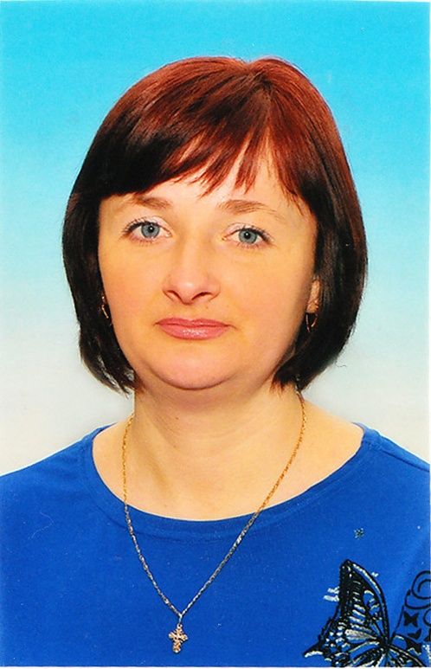
Візитівка
Рік народження: 1976
Освіта: вища
Місце навчання: Рівненський державний гуманітарний університет
Рік закінчення: 2000
Спеціальність: українська мова та література
Кваліфікаційна категорія: учитель вищої категорії

Slide 3
Професійний літопис
Стаж роботи на посаді класного керівника:
9 років
Стаж роботи на посаді вчителя художньої культури
4 роки
Загальний педагогічний стаж:
15 років
Стаж роботи на посаді вчителя української мови та літератури
15 років

Slide 4
Курси підвищення кваліфікації. Тематика випускних робіт
2004 - Формування комунікативних здібностей школярів на уроках української мови
2004 – Сучасні підходи до аналізу уроку (резерв керівних кадрів)
2008 – Організація самостійної пізнавальної діяльності учнів на уроках української мови в умовах проектного навчання
2012 – Модернізм – система художніх цінностей кінця ХІХ – початку ХХ століття (художня культура)
2013 – Застосування сучасних освітніх технологій для навчання української мови та літератури

Slide 5
Творче кредо
Освіта – найвеличніше із усіх земних благ. Але тільки тоді, коли вона найвищої якості
Р. Кіплінг

Slide 6
Точка зору
Формування особистості та її становлення відбувається в процесі навчання за дотримання певних умов: створення позитивного настрою для навчання; відчуття “ рівного серед рівних ”; забезпечення позитивної атмосфери в колективі для досягнення спільної мети; можливість вільно висловити свою думку і вислухати свого товариша; учитель – не засіб “ похвали і покарання ”, а – друг, порадник, старший товариш.

Slide 7
Основні напрямки роботи
1. Упровадження нових форм і методів роботи.
2. Створення умов для всебічного розвитку дитини.
3. Розвиток індивідуальних здібностей дитини.
4. Самоосвіта та поширення власного педагогічного досвіду.
5. Робота в районній творчій групі.
6. Робота над індивідуальною науково – методичною проблемою.
7. Виховна діяльність.
8. Позаурочна діяльність: підготовка учнів до мовно – літературних конкурсів, олімпіад; підготовка і проведення свят, вікторин, конкурсів.

Slide 8
Нагорода
Грамота Рівненського обласного управління освіти і науки за сумлінну працю, високий професіоналізм, вагомий особистий внесок у розвиток освіти Рівненщини,
2011 рік

Slide 9
Методична робота, 2013 – 2014 н. р.
Участь у фестивалі вчителів художньої культури:презентація досвіду роботи над індивідуальною науково – методичною проблемою.
Участь у фестивалі вчителів української мови та літератури: урок української літератури в 7 класі, презентація досвіду роботи над індивідуальною науково – методичною проблемою, представлення навчального посібника.
Участь у науково – практичній конференції, присвяченій 200 – річчю від дня народження Т. Шевченка: виступ на тему
“ Гендерне виховання на уроках української літератури на прикладі творчості Т. Шевченка ”.
Участь в ярмарці педагогічних ідей: представлення навчального посібника “ Використання графічних організаторів на уроках української літератури як засіб формування в учнів діяльнісних умінь ”

Slide 10
Види робіт на різних етапах особистісно зорієнтованого уроку
МОТИВАЦІЙНИЙ ЕТАП
Кольоровий настрій, обмін побажаннями, методика незакінчених
речень, асоціювання, письмова робота перед прочитанням твору та після читання.
ЕТАП ЦІЛЕВИЗНАЧЕННЯ І ПЛАНУВАННЯ
Вибір цілей із загального переліку, самостійне формулювання цілей,
обговорення запропонованих учителем цілей, робота з технологічними
картками, самостійне та колективне планування роботи на уроці.
ЕТАП ОПРАЦЮВАННЯ НАВЧАЛЬНОГО МАТЕРІАЛУ
Читання із зупинками, читання з позначками, мозковий штурм, ПРЕС,
мозаїка; діалог „ учень – учень ”, „ учень – учитель ”, „ учень – текст ”;
деталізація, візуалізація, стилізація, лист до письменника, лист до персонажа, укладання таблиць, опорних схем тощо; проектна діяльність.
ЕТАП РЕФЛЕКСІЇ ТА ОЦІНЮВАННЯ
Есе, вільне письмо, сенкан, само - та взаємооцінювання.

Slide 11
Результати роботи
2008 – ІІ місце в другому етапі Всеукраїнського мовно – літературного конкурсу імені Т. Шевченка: Шепетько Ганна (8 клас)
2012 – ІІ місце в другому етапі Міжнародного конкурсу знавців української мови імені П. Яцика: Сніжко Анна (6 клас)
2013 – ІІІ місце в конкурсі читців – декламаторів, юних поетів, присвяченому дню народження Т. Г. Шевченка: (Шепетько Євгенія)
2013 – ІІІ місце в другому етапі Всеукраїнської олімпіади з української мови та літератури: Сніжко Анна (7 клас)

Slide 12
Результати роботи
2014 – ІІ місце в другому етапі Всеукраїнського мовно – літературного конкурсу імені Т. Шевченка: Сніжко Анюта (8 клас)
2014 – ІІІ місце в другому етапі Всеукраїнського мовно – літературного конкурсу імені Т. Шевченка: Сніжко Дмитро (7 клас)
2014 – ІІІ місце в другому етапі Всеукраїнського мовно – літературного конкурсу імені Т. Шевченка: Шепетько Маргарита ( 5 клас)

Slide 13
Науково – методична робота
Член творчої групи “ Формування читацької компетенції на особистісно зорієнтованому уроці української літератури ”
Показовий урок в 11 класі. Григір Тютюнник. Відомості про письменника. “ Три зозулі з поклоном ”. “ Вічна ” тема “ любовного трикутника ” в новітній інтерпретації. Образ любові як втілення високої християнської цінності, яка очищає душу. Зміщення часових площин як художній засіб. Роль художньої деталі в розкритті характеру, ідеї. 2012 рік

Slide 14
Індивідуальна науково – методична проблема
Роль графічних організаторів на уроках української мови та літератури для формування в учнів умінь узагальнювати й систематизувати

Slide 15
Виховна діяльність
1. Ціннісне ставлення до суспільства і держави.
2. Ціннісне ставлення особистості до історичних, культурних і духовних надбань рідного краю.
3. Ціннісне ставлення особистості до сім’ї, родини,людей.
4. Ціннісне ставлення особистості до себе .
5. Ціннісне ставлення особистості до природи.
6. Ціннісне ставлення особистості до праці.
7. Ціннісне ставлення особистості до мистецтва.

Slide 16
Правила роботи з вихованцями
Не забороняти, а направляти.
Не керувати, а співкерувати.
Не примушувати, а переконувати.
Не командувати, а організовувати.
Не обмежувати, а надавати
свободу вибору.

Slide 17
Робота з батьками
Вивчення сімей учнів: спостереження, бесіди, анкетування.
Батьківський всеобуч: лекції, бесіди, відкриті заходи.
Спільна робота: загальношкільні та класні збори, громадські справи.

Slide 18
Мої вихованці. 7 клас

Slide 19
Мої вихованці

Slide 20
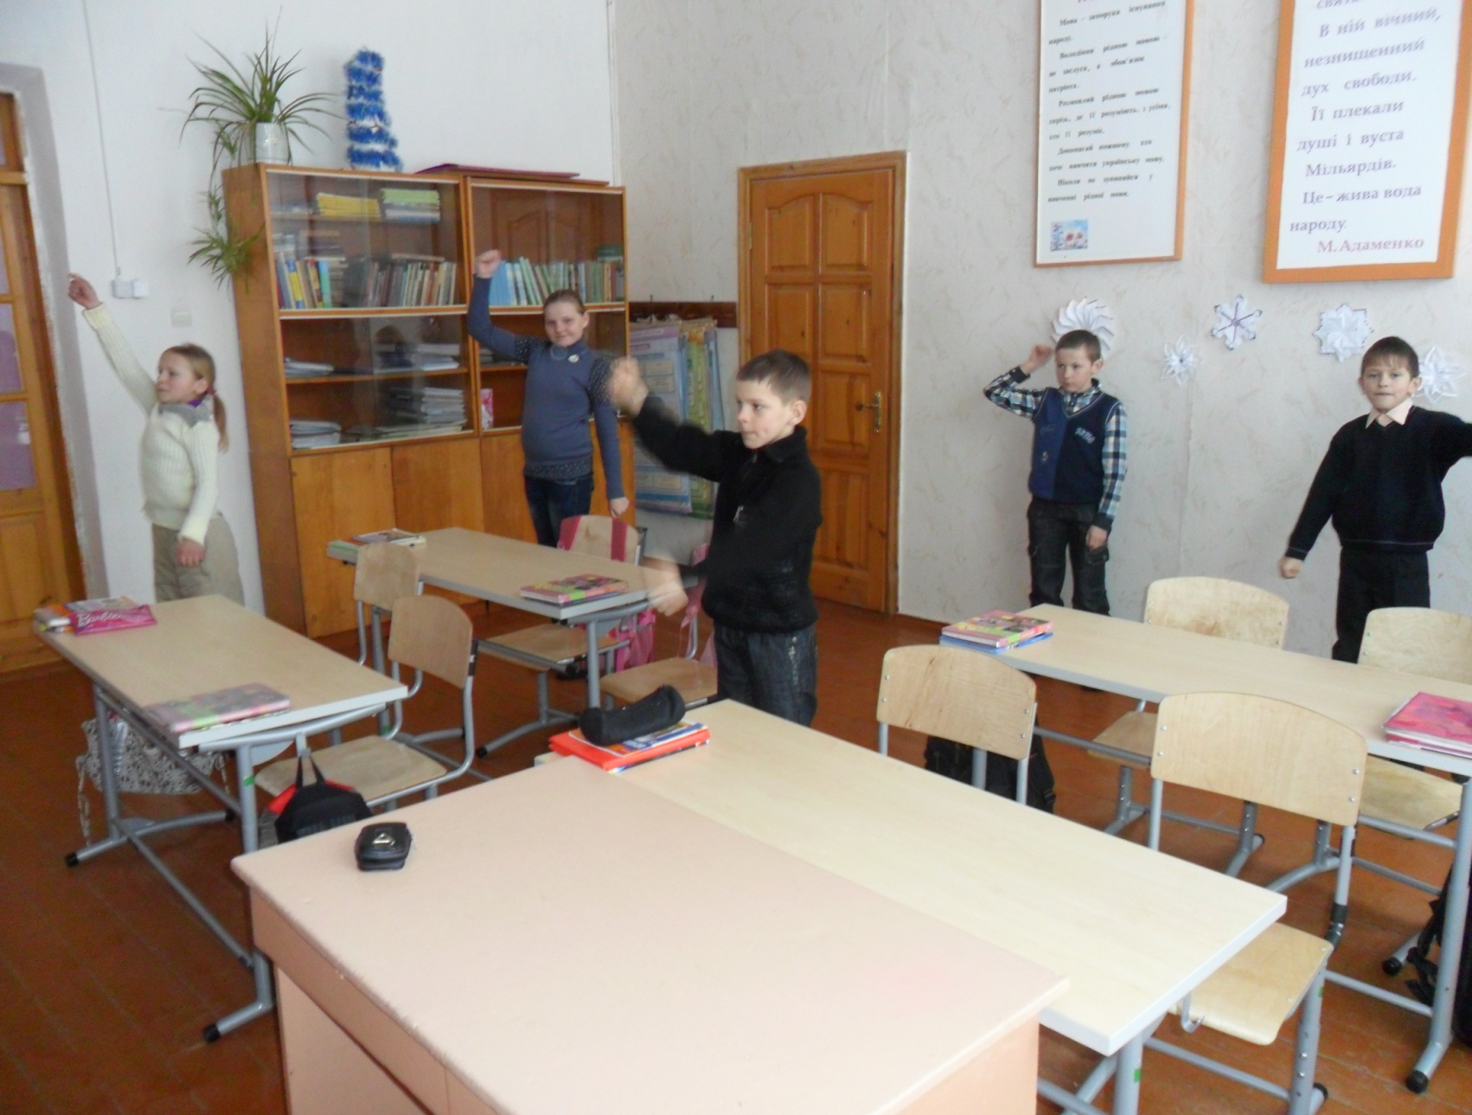
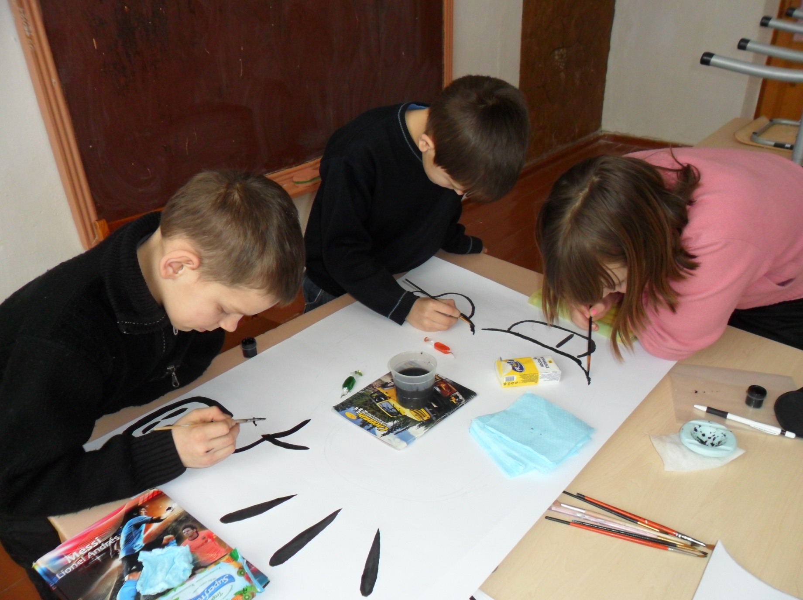
Мої вихованці

Slide 21
Позакласна робота

Slide 22
Позакласна робота Провісник долі України

Slide 23
Позакласна робота День рідної мови

Slide 24
Позакласна робота День рідної мови

Slide 25
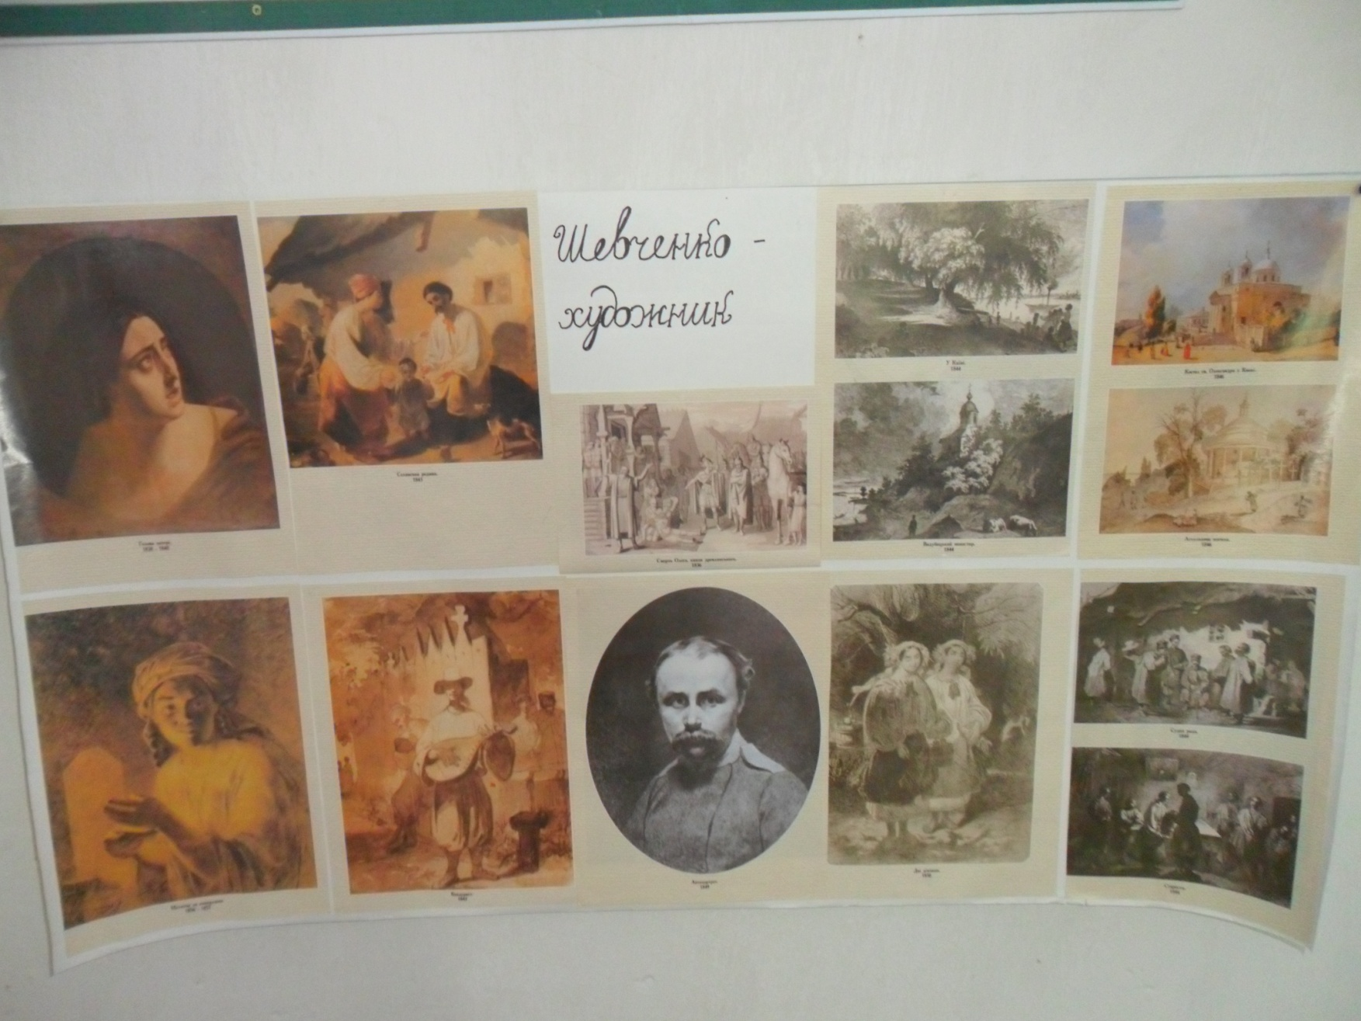
Позакласна робота

Slide 26
Дякую за увагу

